Slide 1
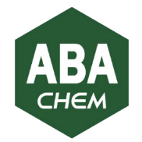
雅本化学股份有限公司

Slide 2
目录
了解雅本
公司架构
雅本创新
雅本“智” 造
雅本环境
企业文化

Slide 3
了解雅本
1
公司简介
公司历程
蔡总介绍
公司荣誉
主要客户

Slide 4

1.1
公司简介
雅本化学
雅本化学股份有限公司创建于 2003年7月，2010年2月改制成股份有限公司；2011年9月在深圳证券交易所创业板上市。公司主要从事植物保护产品、医药中间体及营养保健品的研发和生产，注册资本9.63亿元。

Slide 5
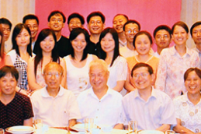
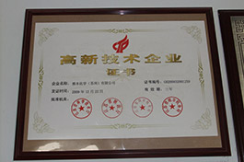
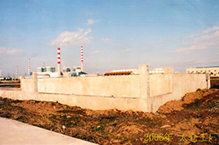
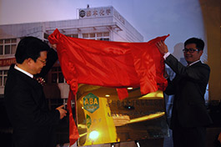
1.2
公司历程
2003年
2004年
2006年
2010年
7月，上海雅本及研发中心成立。
公司研发项目获得上海市高新技术成果转化项目。
1月，成立苏州雅本化学有限公司，太仓生产基地正式开始投入运营。
1月，公司变更为苏州雅本化学股份有限公司，完成股份制改制。

Slide 6
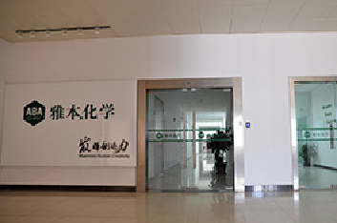
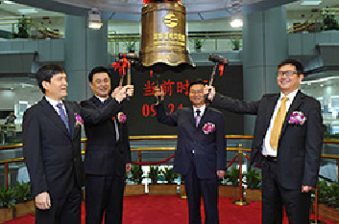
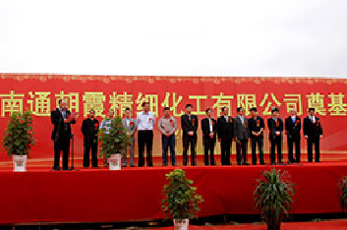
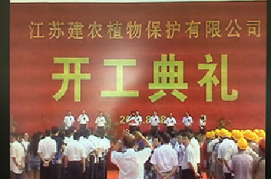
1.2
公司历程
2011年
2011年
2012年
2012年
1月，公司研发中心搬迁至张江，研发人员及投入规模迅速扩张。
9月6日，公司成功登陆资本市场，在深证证券交易所挂牌上市。
1月，公司收购南通朝霞化工有限公司，并更名为“南通雅本化学有限公司”，开始筹建南通基地。
6月，公司投资“江苏建农植物保护有限公司”，布局滨海农药生产基地。

Slide 7
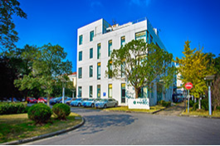
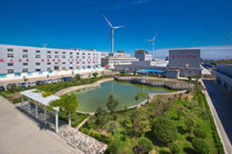
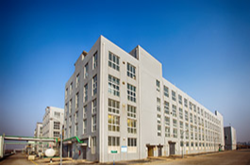
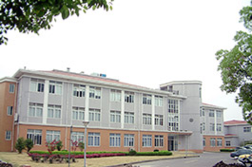
1.2
公司历程
2012年
2014年
2014年
2016年
9月，公司购买李冰路研发大楼，成立创新中心。 同时更名为“雅本化学股份有限公司”。
1月，公司完成了江苏建农植物保护有限公司的收购和增资，首次实现了下游产业链的拓展 。
南通旗舰基地投入生产，打造出业内首屈一指的智能化生产线。
雅本收购朴颐化学有限公司、湖州颐辉生物科技有限公司。

Slide 8

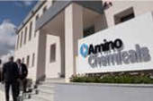
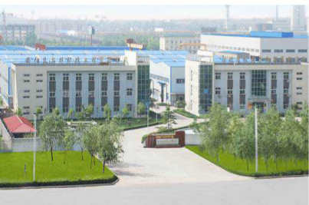

1.2
公司历程
2016年
2017年
2017年
2018年
设立上海雅本环境技术有限公司 ，积极开拓环境保护领域。
成功并购马耳他的 ACL公司，开启了国际化的步伐。
雅本收购安阳艾尔旺新能源环境有限公司 。
销售额达到18亿元，利润实现翻番。与FMC签订长期定制生产服务协议，订单额35亿元。

Slide 9
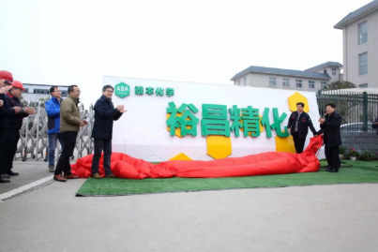
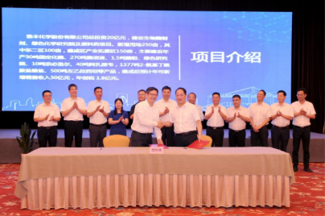
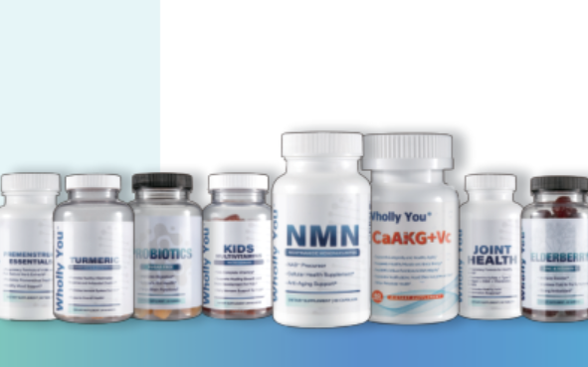
1.2
公司历程
2019年
2020年
2021年
襄阳市裕昌精细化工有限公司举行揭牌仪式，标志着裕昌精化正式加入雅本化学大家庭。
在上虞经济技术开发区成立雅本（绍兴）药业有限公司，打造酶制剂&绿色化学研究院及原料药项目。
全面布局营养保健品市场，创建自主品牌Wholly You®，在天猫、京东及拼多多等平台设立旗舰店。

Slide 10
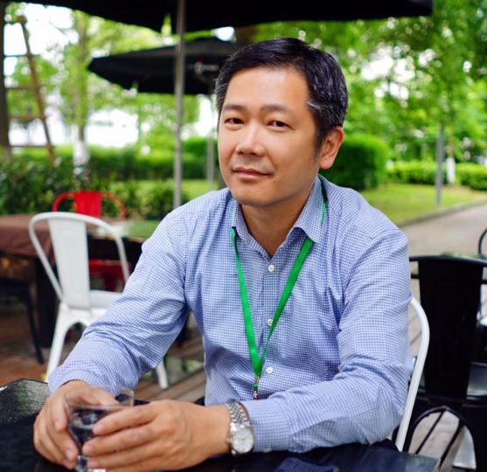
1.3
蔡总介绍
雅本化学董事长兼总经理蔡彤先生，1970年生，广东省揭阳市人，曾被评为2013年中国服务外包杰出贡献人物。
雅本化学上市后，蔡彤先生不忘初心，始终保持强烈的事业心和高度的敬业精神，不断推动企业发展。
同时，积极回报母校，鼓励青年学习及创新，资助复旦大学、揭阳一中等。现担任揭阳市政协委员，上海潮汕联谊会副会长，揭阳一中上海校友会会长。

Slide 11
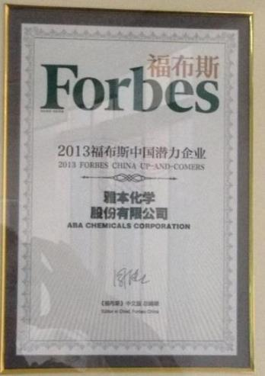
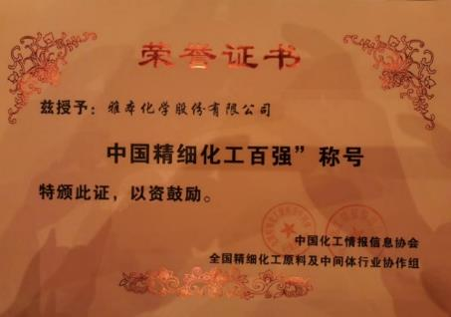
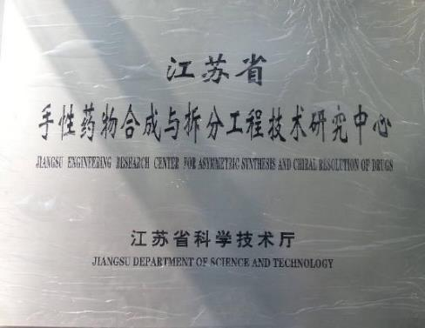
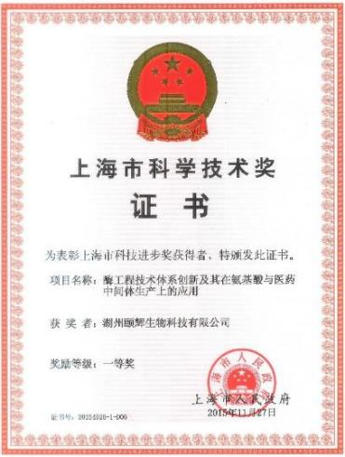
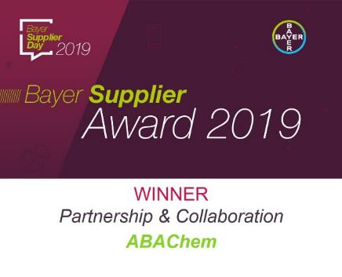
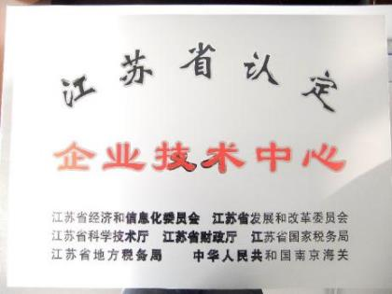
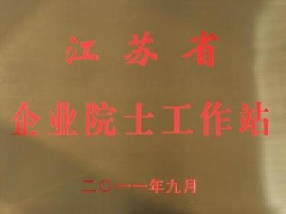
1.4
公司荣誉
Notes:
雅本化学的研发场所包括位于张江药谷的两处研发中心，毗邻GSK, 罗氏，阿斯利康等跨国药企在华研发机构，以及位于太仓基地的工艺开发实验室，配套的GMP公斤级实验室和中试车间可以为客户提供从克级到公斤级，乃至百公斤级的工艺开发与放大服务。研发中心拥有一支由博士、硕士和具有化学专业本科生组成的优秀研发团队近百人，专业分布包括药物化学、有机化学、化学工艺及工程、分析化学和生物化学等多种专业。
雅本化学在上海松江建有医药中间体研发中心，该中心被评为松江区企业技术中心。松江研发中心占地1000平米，拥有先进的分析检测仪器和中间体合成实验室，可以从事实验室阶段的路线开发、工艺研发、小试放大、质量标准研发。
雅本化学在湖州还建有生物酶研发中心，该中心拥有一批生物酶技术研发和利用方面的资深专家，有国内领先的生物酶实验室，在酶基因克隆、表达、改造、发酵、分离提取、酶反应以及固定化工作上积累了丰富的技术研发和产业化经验。
雅本化学与中科院上海有机所联合共建有手性化合物开发平台，使双方在工艺开发资源共享，原材料采购，以及产业化等方面发挥更大的优势。

Slide 12







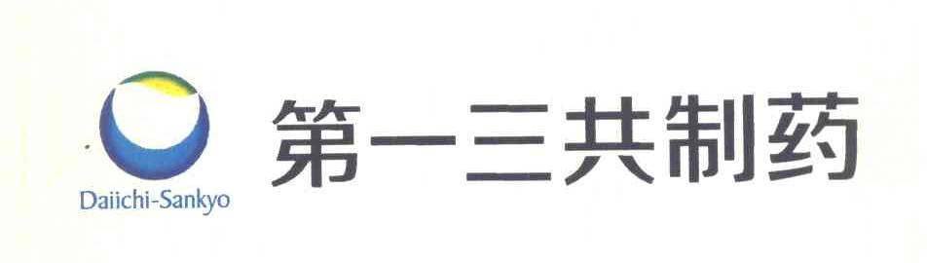

1.5
主要客户
Notes:
雅本化学的研发场所包括位于张江药谷的两处研发中心，毗邻GSK, 罗氏，阿斯利康等跨国药企在华研发机构，以及位于太仓基地的工艺开发实验室，配套的GMP公斤级实验室和中试车间可以为客户提供从克级到公斤级，乃至百公斤级的工艺开发与放大服务。研发中心拥有一支由博士、硕士和具有化学专业本科生组成的优秀研发团队近百人，专业分布包括药物化学、有机化学、化学工艺及工程、分析化学和生物化学等多种专业。
雅本化学在上海松江建有医药中间体研发中心，该中心被评为松江区企业技术中心。松江研发中心占地1000平米，拥有先进的分析检测仪器和中间体合成实验室，可以从事实验室阶段的路线开发、工艺研发、小试放大、质量标准研发。
雅本化学在湖州还建有生物酶研发中心，该中心拥有一批生物酶技术研发和利用方面的资深专家，有国内领先的生物酶实验室，在酶基因克隆、表达、改造、发酵、分离提取、酶反应以及固定化工作上积累了丰富的技术研发和产业化经验。
雅本化学与中科院上海有机所联合共建有手性化合物开发平台，使双方在工艺开发资源共享，原材料采购，以及产业化等方面发挥更大的优势。

Slide 13
公司架构
2
主营业务
五大平台体系
各基地布局

Slide 14
2.1
主营业务
植物保护产品
医药中间体
营养保健品
农药中间体
建农®农药产品
医药中间体
高端定制研发生产服务（CDMO）
NMN
AKG等
高质量的绿色健康产品

Slide 15
2.2
五大平台体系
加强和完善ERP系统，利用高科技的手段，提高整体管控水平。
不遗余力地重视环境治理、员工职业健康和安全生产，跟踪和改进工程设计，节能减排。
特色的工程技术，熟练的技术操作、技术验证和商业化生产的成功经验。
信息化
EHS
工程技术
加大专有技术的研究与开发，专注于高端定制，着手实施重大项目的产业化。
开展生产许可证申请，新物质登记，GMP/CMC和IOS体系的建立等工作。
专有技术
法规支持
雅本化学

Slide 16
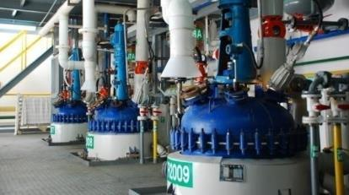
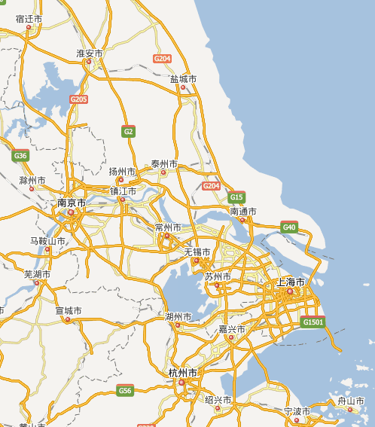
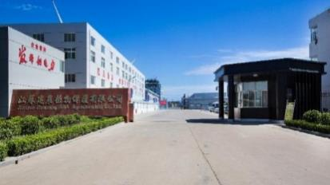
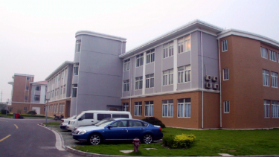
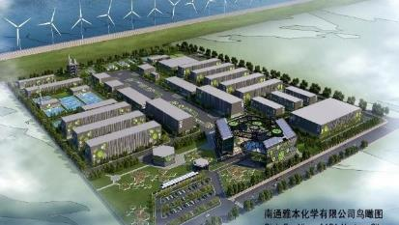
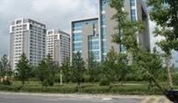
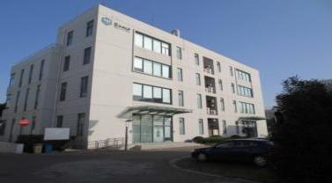
2.3
各基地布局
太仓
生产基地
滨海
生产基地
上海松江
朴颐化学
如东
生产基地
浙江湖州
颐辉生物
上海张江
创新中心
Notes:
雅本化学的研发场所包括位于张江药谷的两处研发中心，毗邻GSK, 罗氏，阿斯利康等跨国药企在华研发机构，以及位于太仓基地的工艺开发实验室，配套的GMP公斤级实验室和中试车间可以为客户提供从克级到公斤级，乃至百公斤级的工艺开发与放大服务。研发中心拥有一支由博士、硕士和具有化学专业本科生组成的优秀研发团队近百人，专业分布包括药物化学、有机化学、化学工艺及工程、分析化学和生物化学等多种专业。
雅本化学在上海松江建有医药中间体研发中心，该中心被评为松江区企业技术中心。松江研发中心占地1000平米，拥有先进的分析检测仪器和中间体合成实验室，可以从事实验室阶段的路线开发、工艺研发、小试放大、质量标准研发。
雅本化学在湖州还建有生物酶研发中心，该中心拥有一批生物酶技术研发和利用方面的资深专家，有国内领先的生物酶实验室，在酶基因克隆、表达、改造、发酵、分离提取、酶反应以及固定化工作上积累了丰富的技术研发和产业化经验。
雅本化学与中科院上海有机所联合共建有手性化合物开发平台，使双方在工艺开发资源共享，原材料采购，以及产业化等方面发挥更大的优势。
300亩占地面积，14年投产。1期半自动化生产，2、3期全自动化生产。前期投入五点多亿，是雅本大规模高端商业化定制生产基地。
南通雅本一期规划建设了甲类生产车间、动力中心、技术研究中心大楼、办公楼、各类仓库、罐区、污水处理设施等约100,000平方米建筑面积，总反应釜容积2,000立方米。国际一流的三废处理技术与能力，投入超过一个亿。
如东定位是好项目，大项目
建农植保，重新造了个六万平方米的厂，一年一亿多的销售，以农药为主，及原料药制剂。
江苏建农植物保护有限公司由公司和江苏农药化工有限公司共同投资组建

Slide 17
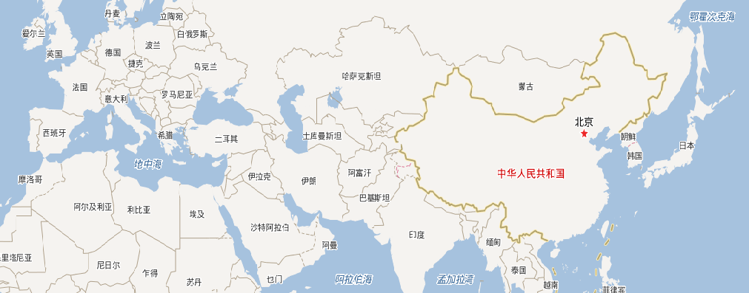
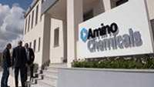
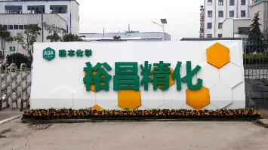
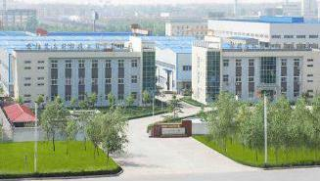
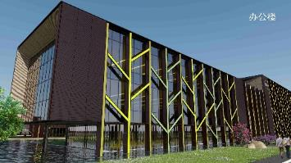
2.3
各基地布局
辽宁阜新生产基地
江西上饶生产基地
欧洲ACL生产基地
襄阳生产基地
安阳艾尔旺生产基地
上虞生产基地
Notes:
我们来看一下各自的地理位置，除了安阳艾尔旺和欧洲ACL，其他的研发及生产基地都集中在长三角一带，地理位置十分优越。

Slide 18
雅本创新
3
上海张江创新中心
上海朴颐化学科技有限公司
湖州颐辉生物科技有限公司

Slide 19
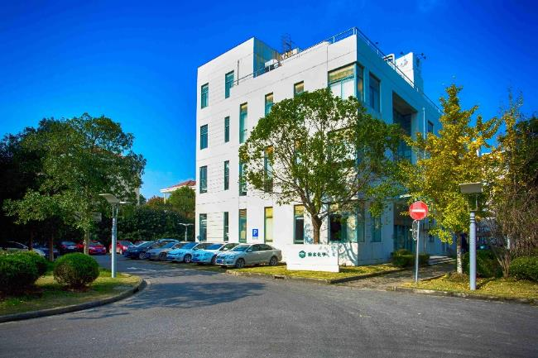
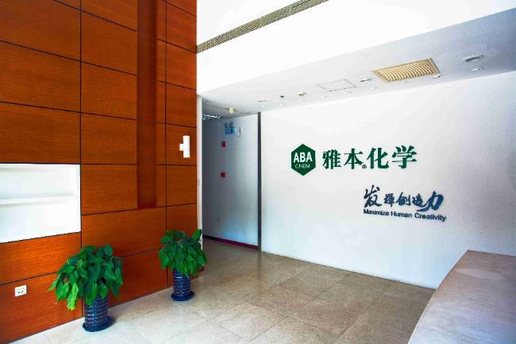
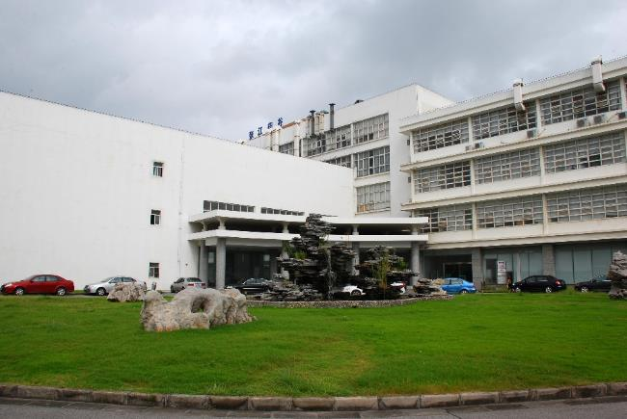
3.1
上海张江创新中心
雅本创新中心坐落于上海市浦东新区张江高科技园区，面积约5000平方米。研发中心拥有一支由博士、硕士和具有化学专业本科生组成的优秀研发团队近百人，专业分布包括药物化学、有机化学、化学工艺及工程、分析化学和生物化学等多种专业。

Slide 20
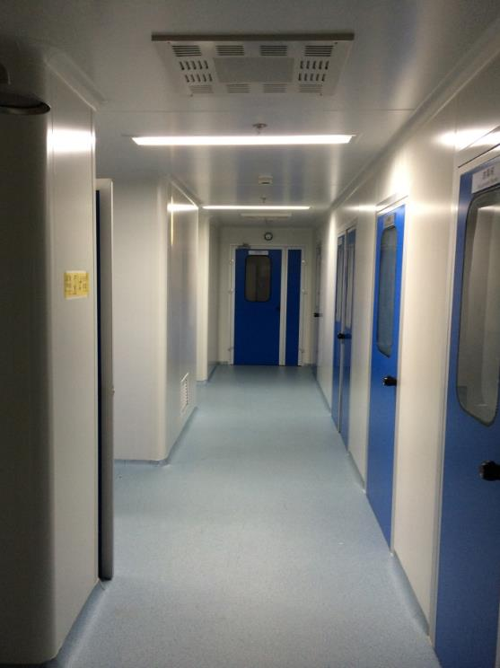
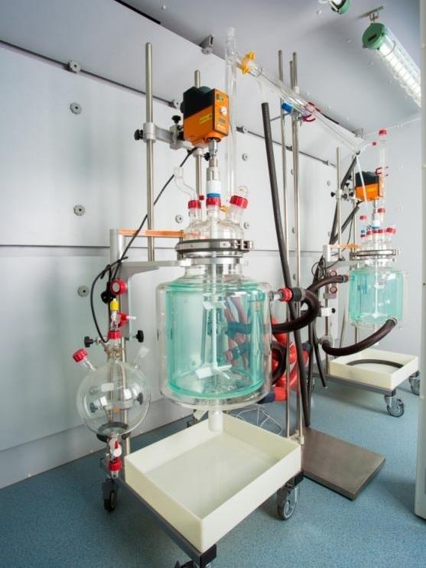
3.1
上海张江创新中心
GMP公斤级实验室
十万级净化空气

Slide 21
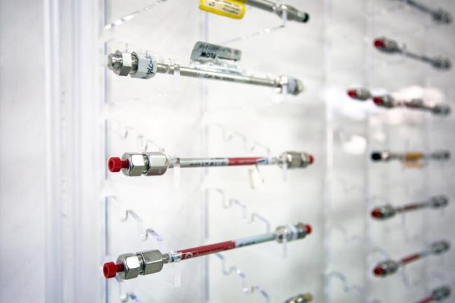
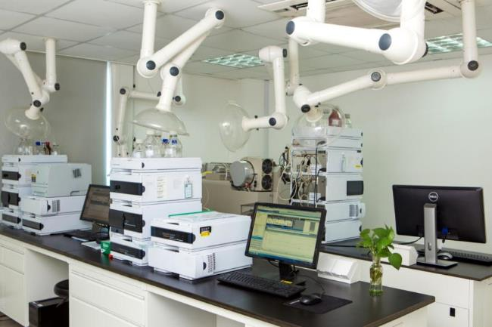
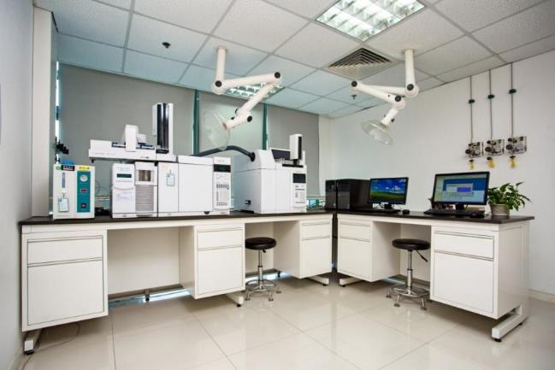
3.1
上海张江创新中心
高端分析仪器

Slide 22
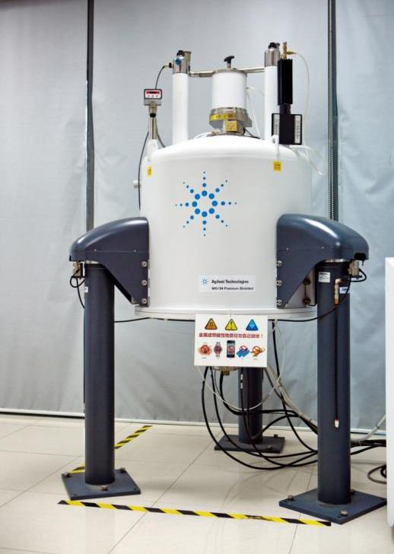
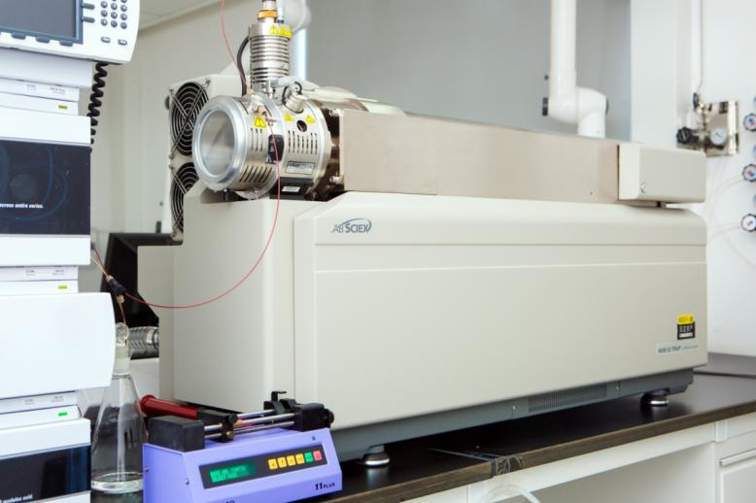
3.1
上海张江创新中心
液相-质谱-质谱
AB Sciex 4000 QTRAP LC/MS/MS
Full-scan MS, MS/MS, and MS3
Quantitative analysis of genotoxic impurities to ppm level
400 兆核磁

Slide 23
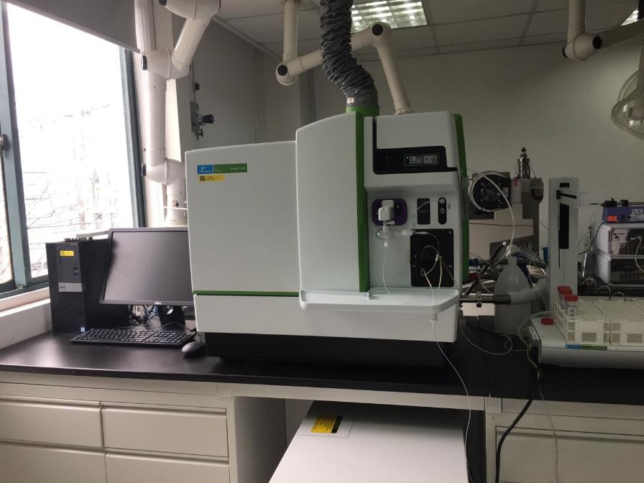
3.1
上海张江创新中心
电感耦合等离子体质谱
ICP-MS (Inductively coupled plasma mass spectrometry): Metal elements analysis, identification, quantitation
Detectability: ppb grade (10⁻⁹)

Slide 24


3.2
上海朴颐化学科技有限公司
成立于2008年，位于临港科技城新桥园区，现为雅本化学全资子公司。
技术驱动的化学品供应商，绿色化学先行者，致力为全球制药工业提供安全优质的产品和专业可靠的服务。
主要产品是特色原料药及中间体，氨基酸，手性化学品，生物酶制剂。客户为全球各大制药公司。
高新技术企业，现有员工40人，70%为研发和项目管理的技术人员，研发领域包括化学合成、酶催化、基因技术，蛋白质工程，发酵工艺，酶筛选改造、质量分析、文件注册。
拥有微通道连续流技术和生物酶技术两大技术平台，FDA认证的GMP实验室。

Slide 25

3.2
上海朴颐化学科技有限公司
微通道连续反应技术平台
Flow Chemistry Technology
传质传热强化10万倍，持液量小，本质安全。
连续流合成，实现绿色化学自动控制和按需生产。
从实验室到大规模生产无缝放大。
无返混，副产物大幅减少，产品质量高。
微通道反应器 (Dow-Corning G-1 )
目标：产业化G4反应器

Slide 26


3.2
上海朴颐化学科技有限公司
FDA认证GMP实验室
拥有独立于研发和生产之外的质量检测、分析实验室
建立了完整的质量管理体系
2017年通过美国FDA认证

Slide 27

3.3
湖州颐辉生物科技有限公司
位于浙江湖州市南太湖科创园。主要从事制药工业用酶的研发和产业化应用，在酶基因克隆、表达、改造、发酵、分离提取、酶反应以及固定化工作上积累了丰富的技术研发和产业化经验。
拥有
酶库600+个
专利技术16项
已产业化项目19项

Slide 28
雅本 “智”造
4
太仓基地
滨海基地
如东基地
襄阳基地
上虞基地
欧盟马耳他基地

Slide 29

4.1
太仓基地
雅本太仓基地为雅本化学旗下首家重量级的医药中间体和原药药生产基地，位于江苏省太仓港港口经济技术开发区，距离上海市中心仅45公里。
太仓基地为客户提供涵盖克级、公斤级、吨级产品的定制服务，并且能快速的进行产品的商业化生产。
公司的研发和生产设施为客户提供早期到商业化阶段的产品和服务。

Slide 30


4.2
滨海基地
江苏建农植保有限公司
雅本控股子公司江苏建农植物保护有限公司位于盐城市江苏滨海经济开发区沿海工业园，占地107亩，5个农药及中间体合成车间，2个农药制剂车间。总建筑面积72000平方米，总反应釜体积大于1200立方。
特色反应为氯化、光氯化、格氏和300度以上高温反应。建农植保是按照国际标准建造的新农药产品制造基地，运用雅本的优势技术，广泛开展与国际农药巨头的合作，生产高效、低毒、绿色环保的杀虫剂、除草剂、杀菌剂和作物保护剂。

Slide 31


4.3
如东基地
南通雅本化学有限公司
南通雅本化学有限公司系雅本化学股份有限公司的全资控股子公司，位于江苏省南通市如东县沿海经济开发区海滨四路26号，占地279亩，于2014年下半年正式投入运行。
南通雅本化学有限公司一期已建设多个甲类生产车间（含4个专用车间、4个多功能车间、1个氢化车间、一个溶剂回收车间）、工程动力中心、办公综合楼、甲乙丙各类仓库、储罐区、污水处理中心、废气、废液焚烧设施、MVR及三效蒸发除盐设施等。各类车间及设施建筑面积超过100,000平方米，总反应釜容积超过2,000立方。

Slide 32


4.4
襄阳基地
襄阳市裕昌精细化工有限公司
裕昌精化位于湖北襄阳余家湖工业园，是襄阳市重点化工企业。公司的研发中心拥有一批经验丰富的高级专业技术人才，配置现代化的设施及各类检测仪器。
工厂生产场地总面积2万平方米，建有世界一流的防止交叉污染的隔离车间以及二个达到十万级的空气净化系统，并拥有制冷、高压加氢、气体压缩、防爆、制氮、真空干燥等专有设备。是一家专门研制生产各类医药化工中间体以及高分子材料添加剂的高科技企业。公司实施国际ISO9001质量管理规范，建有整套质量保证体系。

Slide 33


4.5
上虞基地
雅本（绍兴）药业有限公司
上虞基地20年12月举行奠基典礼、21年4月打下第一根桩，22年8月2日生物酶制剂车间正式投产，产品主要用于小分子化合物的酶催化反应，制备各类手性化合物中间体和活性成分，涉及医药、大健康等领域。比如非天然氨基酸系列、抗病毒药物中间体、心血管药物中间体、NMN及AKG-Ca等。
上虞建筑严格按照绿色节能低碳的要求和标准设计建造；
上虞基地主要生产酶制剂以及大健康产品，是公司第一个生物制造基地，也是全产业链的基地，同时也将成为一个研发制造和产品展示的窗口。

Slide 34

4.6
马耳他基地
AMINO CHEMICALS LIMITED（简称“ACL”）
位于南欧的马耳他，主要提供原料药(API)生产（Catalogue）和原料药定制（CMO）服务。
得益于Hatch-Waxman 豁免条款等， ACL能够与仿制药生产商在新药专利到期前研发仿制成分和生产工艺，并向FDA申请FTF（First to File），以获得180天的独家市场销售权。
ACL的现有产品有43 种，生产规模从可从公斤级到吨级，其中约84% 为API, 其余为定制化合成服务(CMO) 。其服务的客户49%在欧洲， 19%在北美， 23%在印度，客户集中度较低。
ACL的工厂占地7800平方米，已经通过了美国FDA和cGMP认证。

Slide 35
雅本环境
5
上海雅本环境技术有限公司
安阳艾尔旺新能源环境有限公司

Slide 36



5.1
上海雅本环境技术有限公司
与复旦大学流域污染控制治理中心合作。
复旦大学郑正、何坚、罗兴章等教授被聘为公司特约顾问。

Slide 37

5.2
安阳艾尔旺新能源环境有限公司
安阳艾尔旺新能源环境有限公司成立于2006年，是雅本化学的控股子公司，专注于环境保护，绿色能源和循环经济等领域。
公司一直致力于推动市政污泥、餐厨垃圾、畜禽粪污和城市有机生活垃圾等各类有机废弃物的无害化、资源化处理。

Slide 38
企业文化
6
核心价值观
企业文化
公司官网

Slide 39
6.1
核心价值观
可持续发展的健康业务
稳定并具有积极职业观的人才队伍
持续改善的环境、健康及安全体系
社会责任
Notes:
为了达成官方机构要求和客户需要，我们承诺ISO 9001/现行GMP标准/要求和客户要求将在第一时间被正确履行，为此我们将始终持续不断的控制和改进！

Slide 40
6.2
企业文化
基石
灵魂
忠诚勤勉
合作共赢与高效
核心
理念
发挥创造力
卓越与远见
Notes:
为了达成官方机构要求和客户需要，我们承诺ISO 9001/现行GMP标准/要求和客户要求将在第一时间被正确履行，为此我们将始终持续不断的控制和改进！

Slide 41


6.3
公司官网
官网
www.abachem.com

Slide 42
THANK
YOU!

